Slide 1
Муниципальное бюджетное дошкольное образовательное учреждение
детский сад № 1
муниципального образования Щербиновский район
станица Старощербиновская
Сообщение из опыта работы:
«Организация работы по техническому творчеству с детьми дошкольного возраста в рамках сотрудничества с СПК (колхоз) Знамя Ленина».
работу выполнил воспитатель:
Москалева Олеся Васильевна

Slide 2
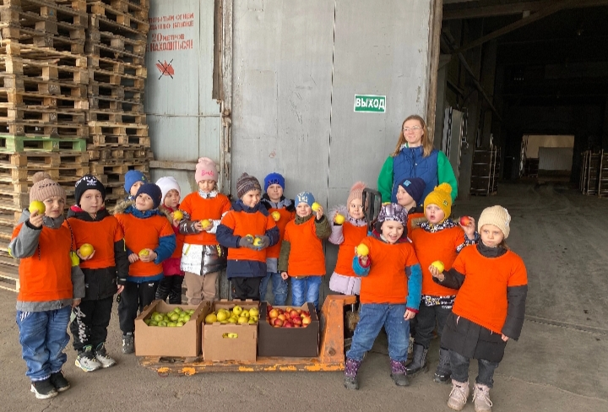

Slide 3

АНО ДПО «НИИ дошкольного образования «Воспитатели России»

Slide 4
Цель проекта:
создание условий для реализации творческого потенциала дошкольников, для развития навыков конструктивного, инженерного мышления, самореализации личности посредством включения дошкольников в практическую деятельность.

Slide 5
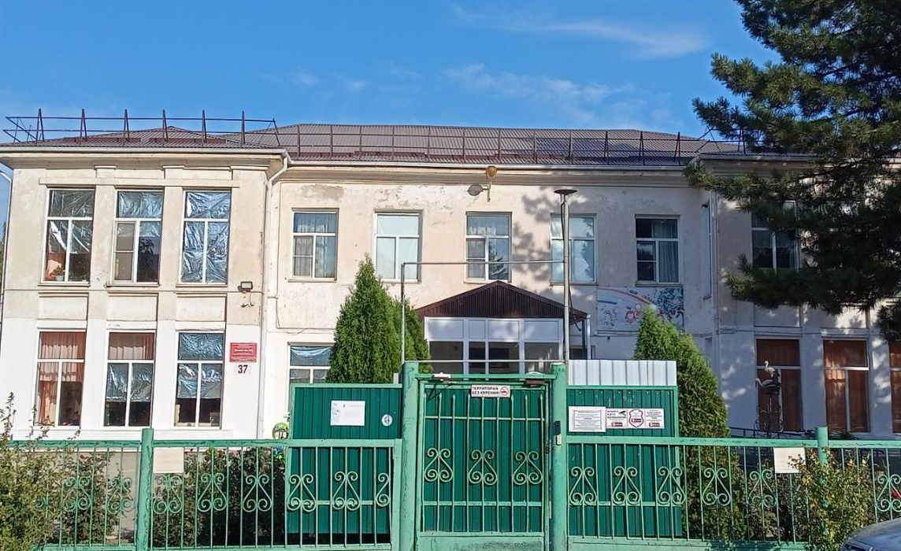
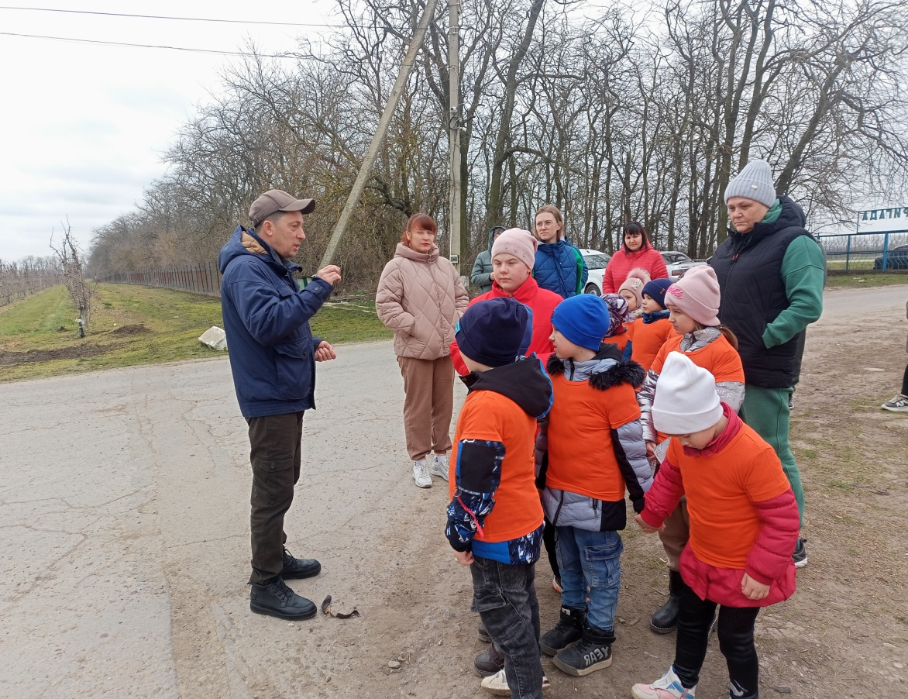

Slide 6
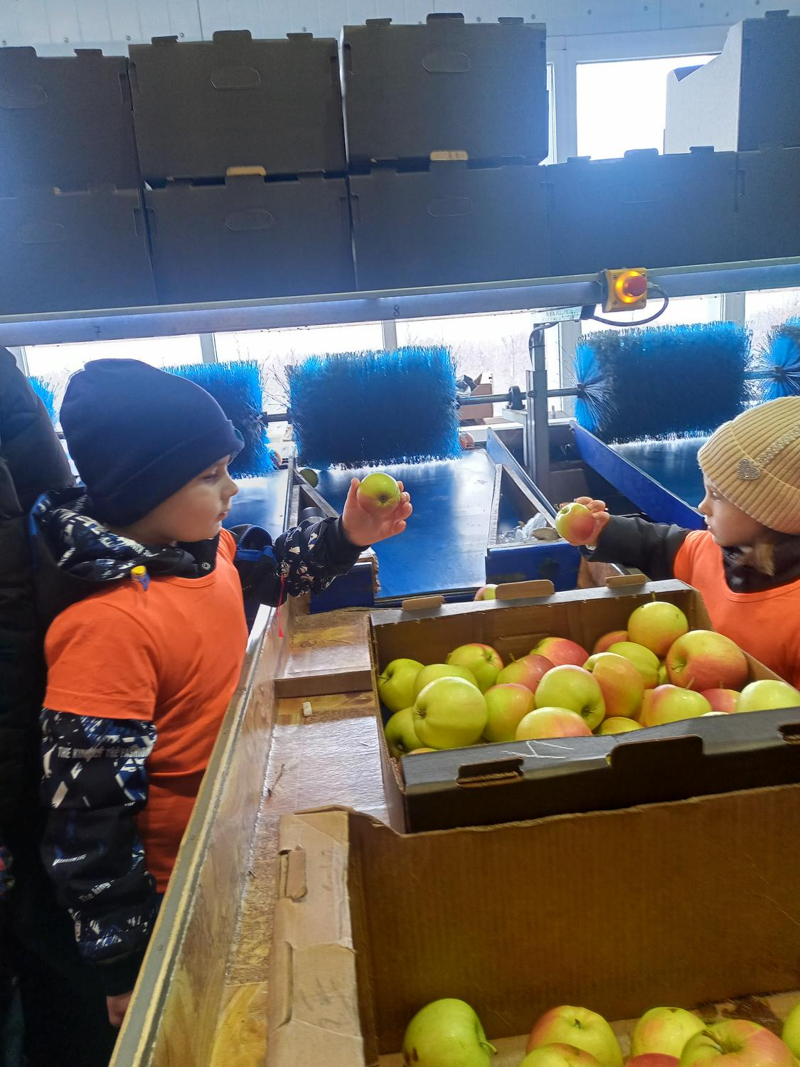
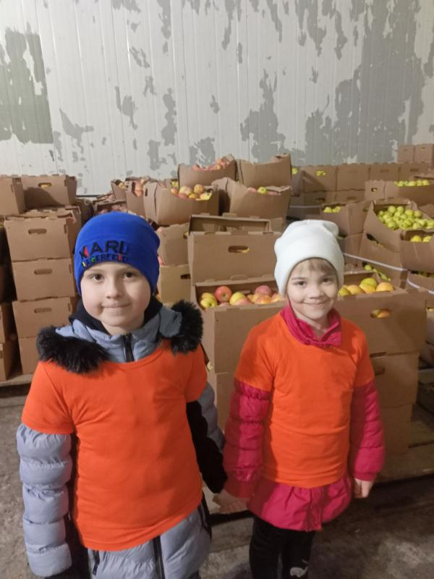

Slide 7
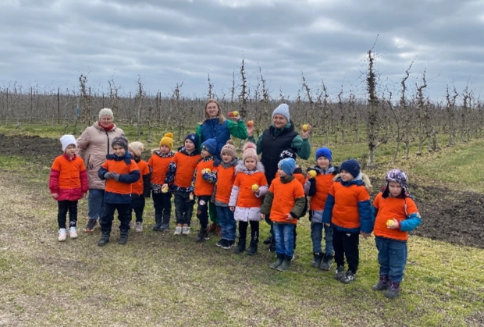

Slide 8
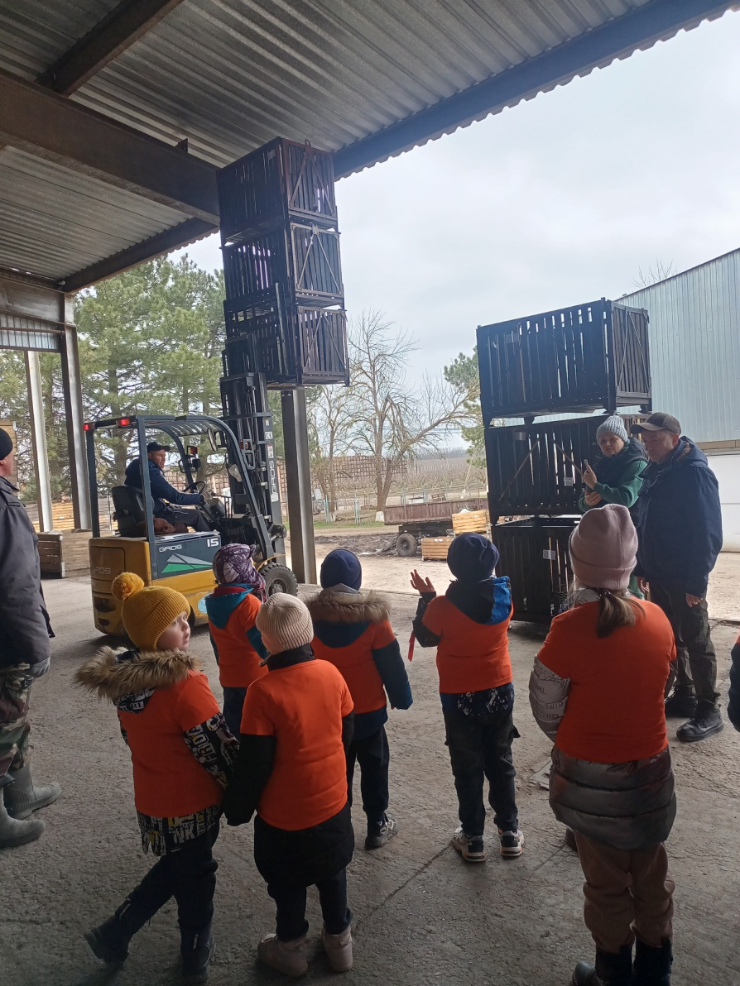
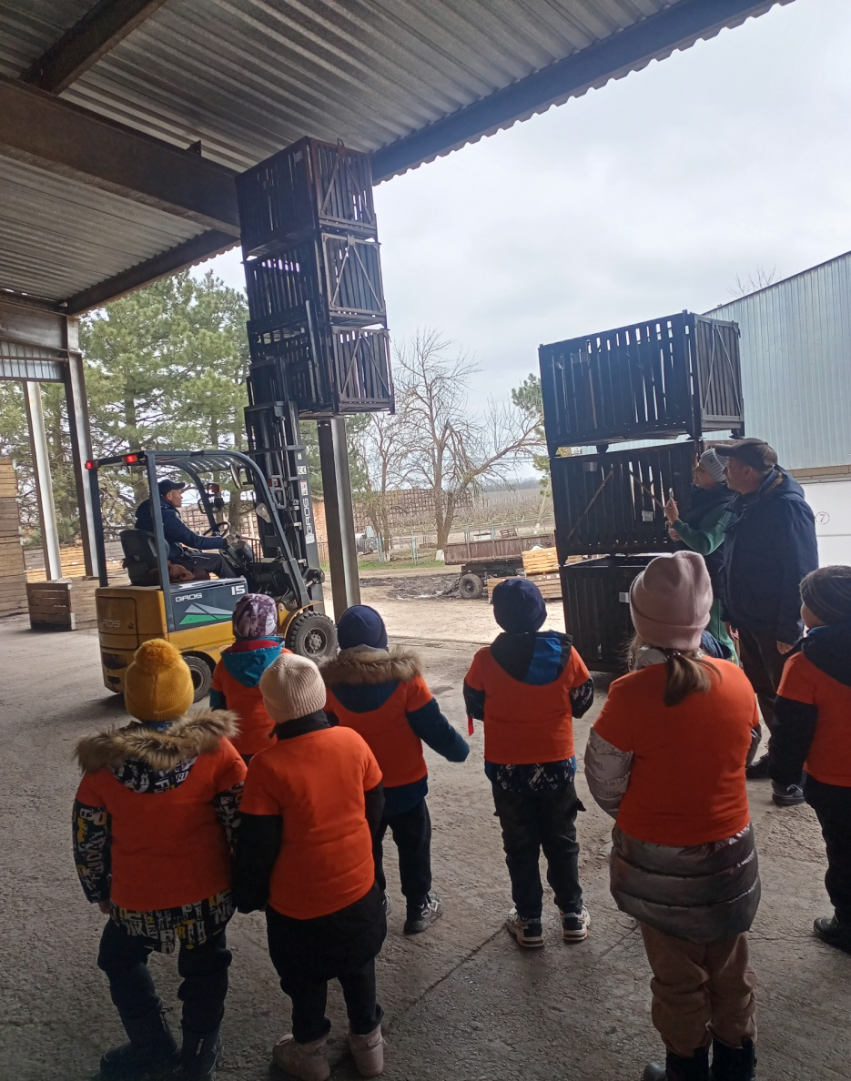

Slide 9
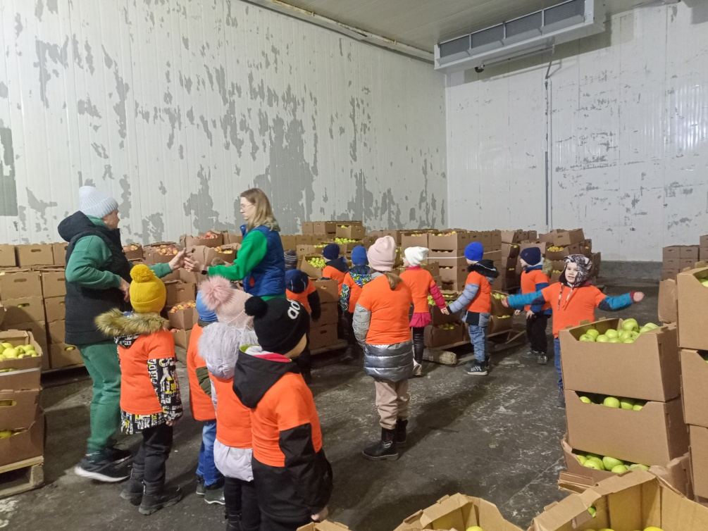
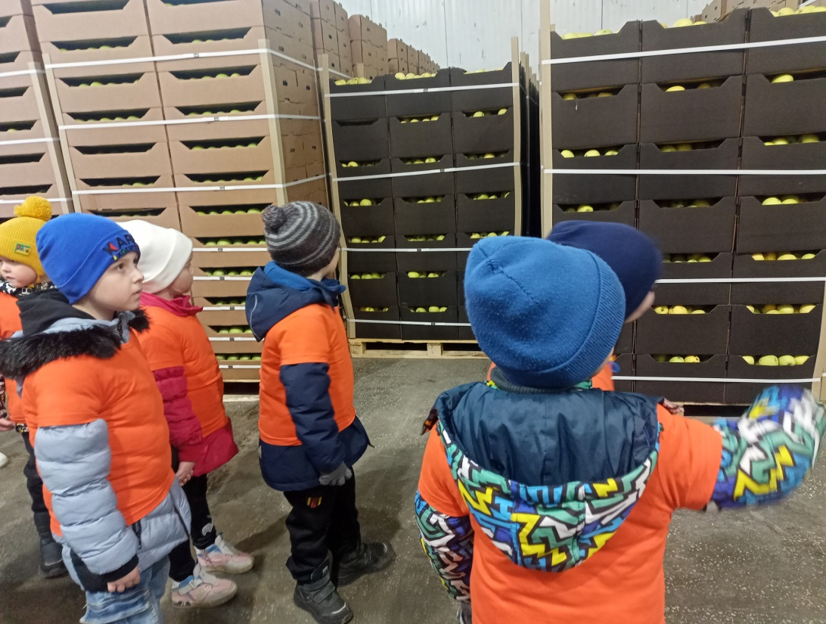

Slide 10
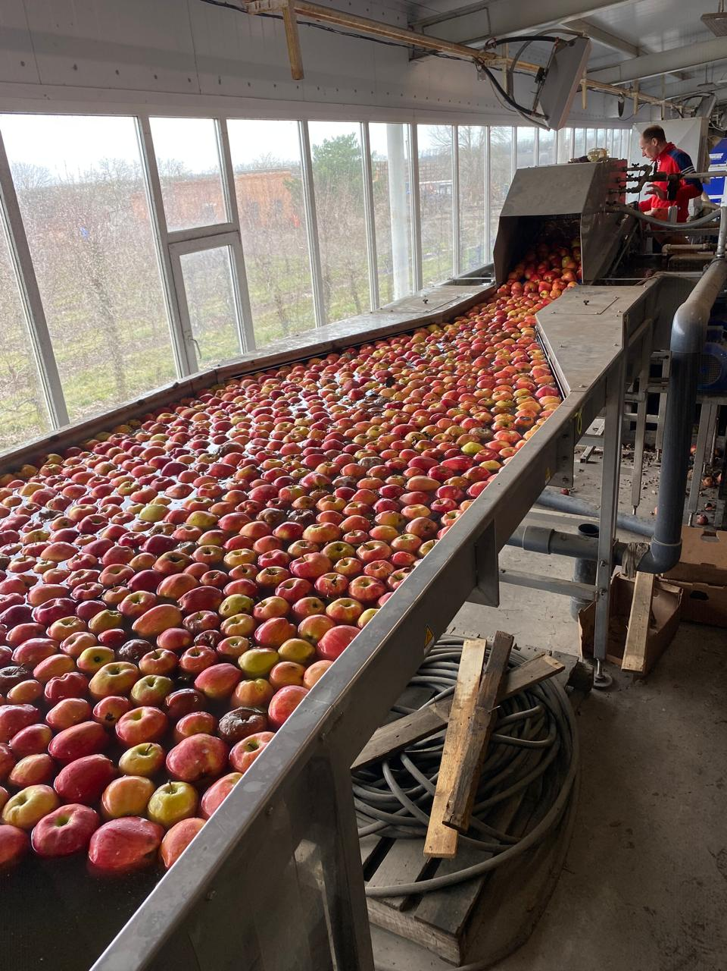
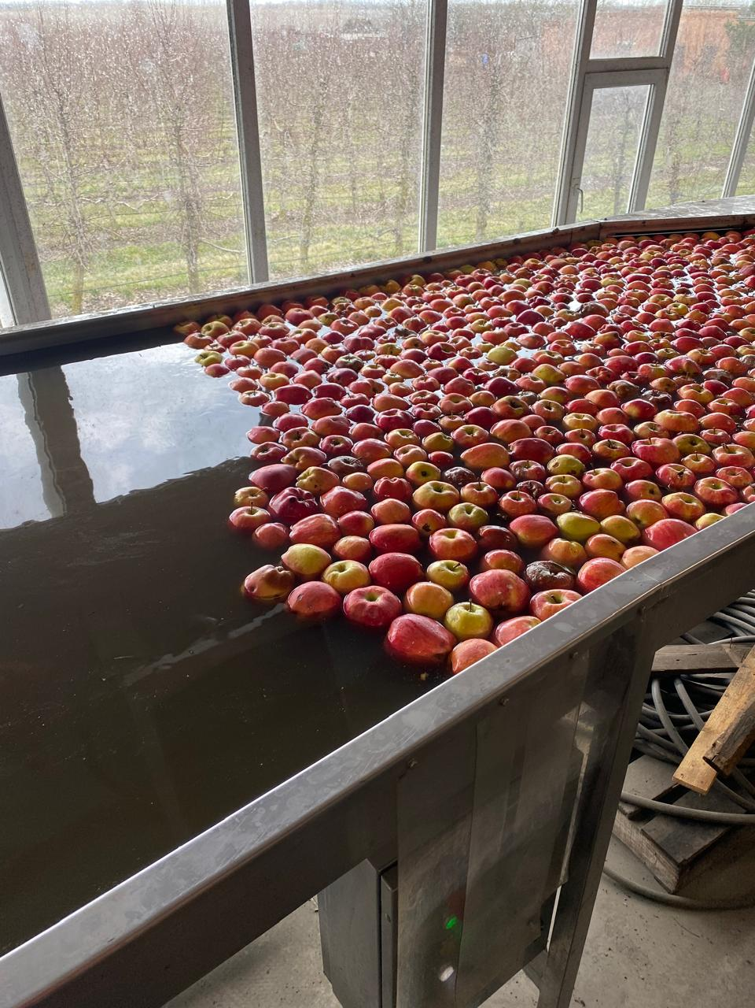

Slide 11
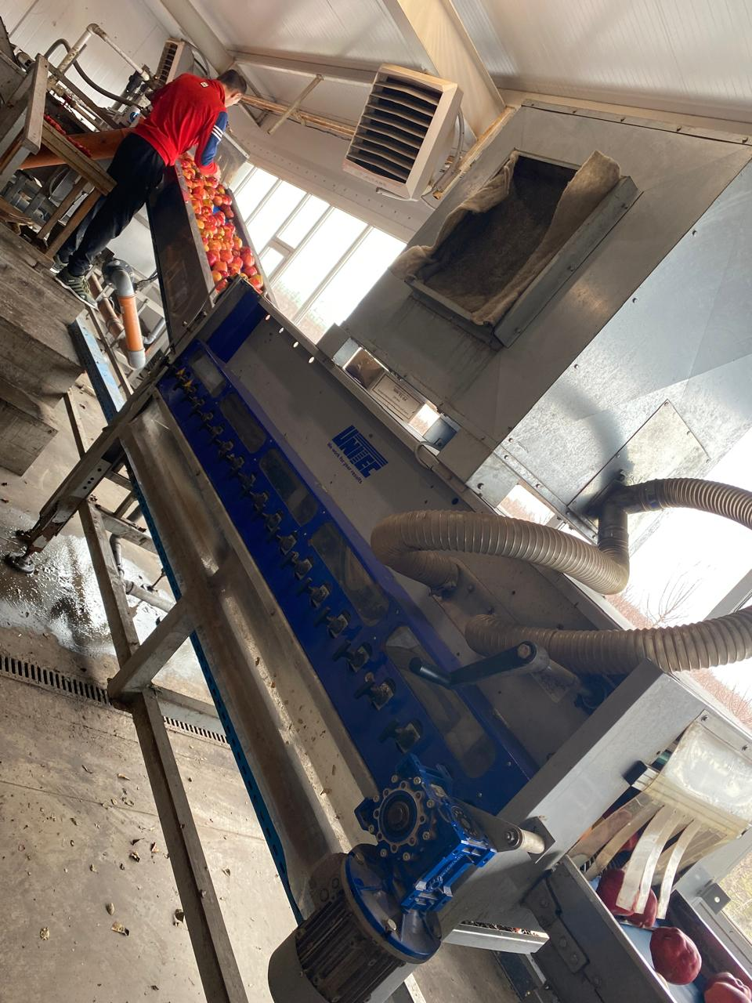
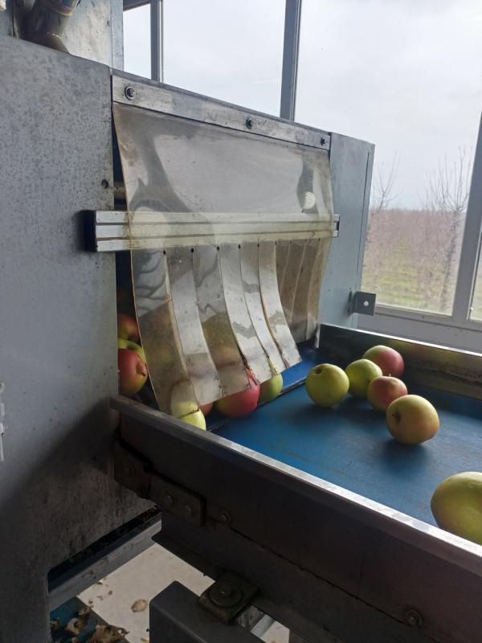

Slide 12
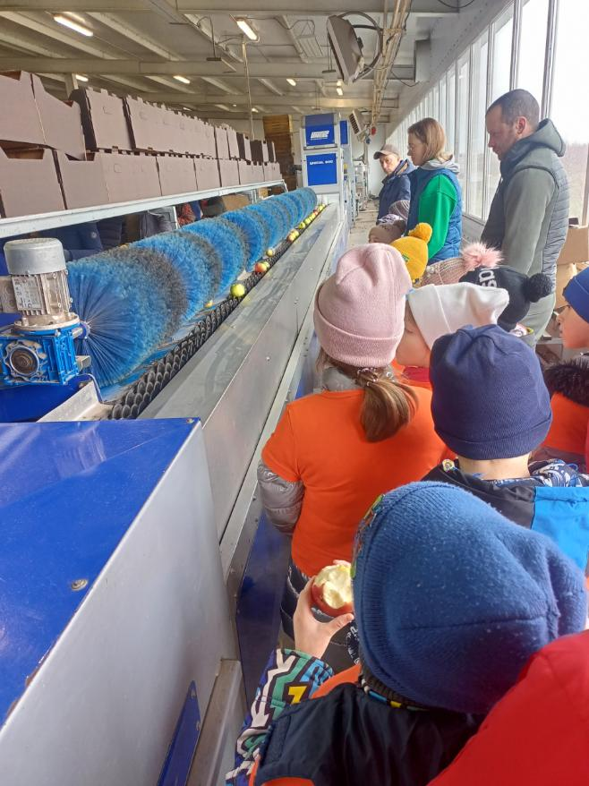
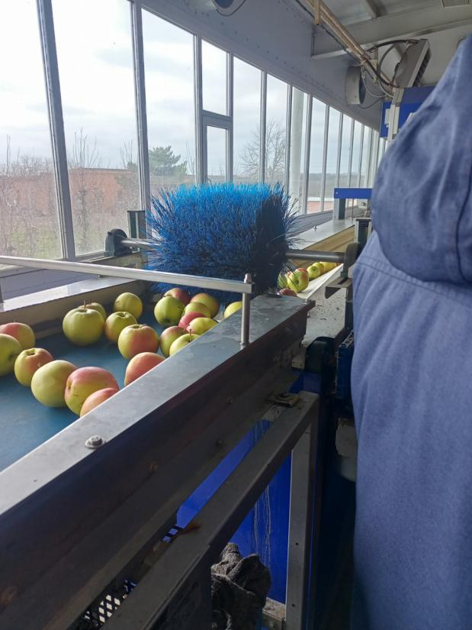

Slide 13
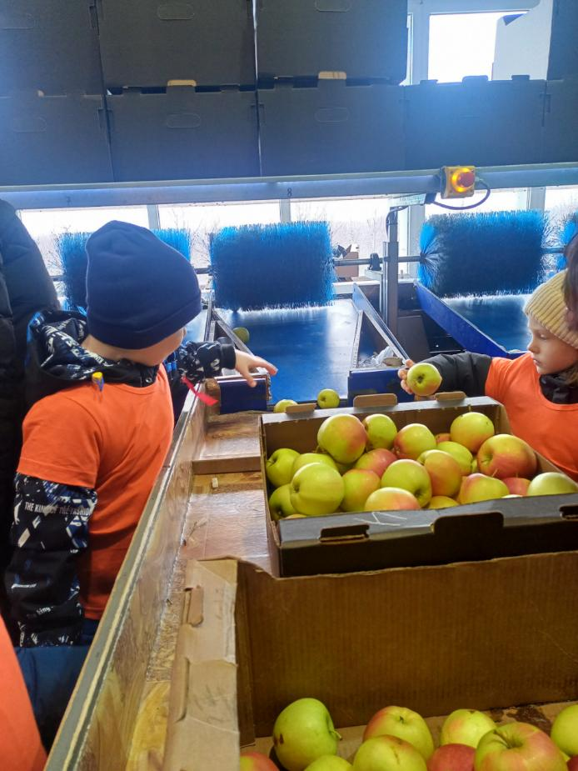
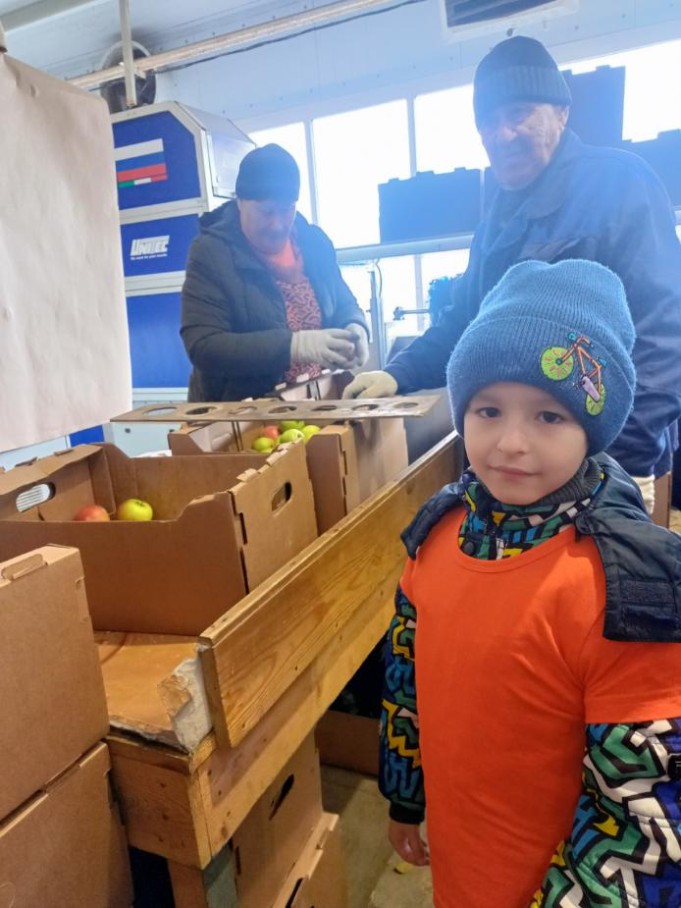

Slide 15
ВОПРОСЫ ВОЗНИКАЮЩИЕ ПО ХОДУ ЭКСКУРСИИ:
- Как яблоки попадают в огромную ванную?
- Для чего яблоки моют?
- Как называется профессия людей, которые складывают яблоки в коробки?
- Для чего нужны эти большие щетки, которые вращаются по кругу?

Slide 16
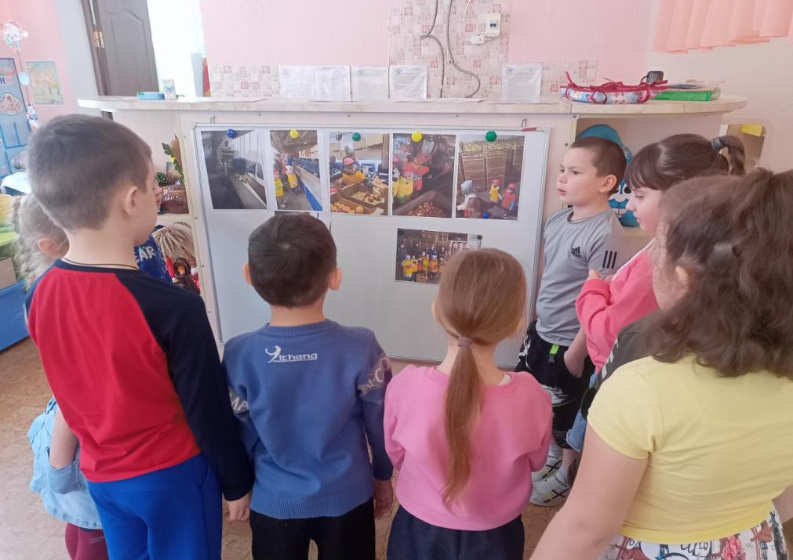
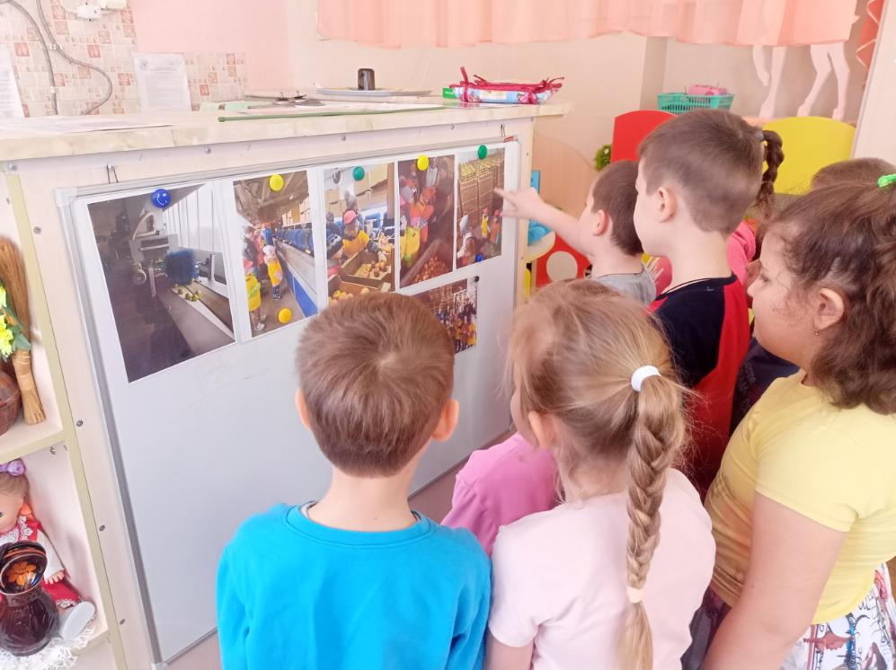

Slide 17
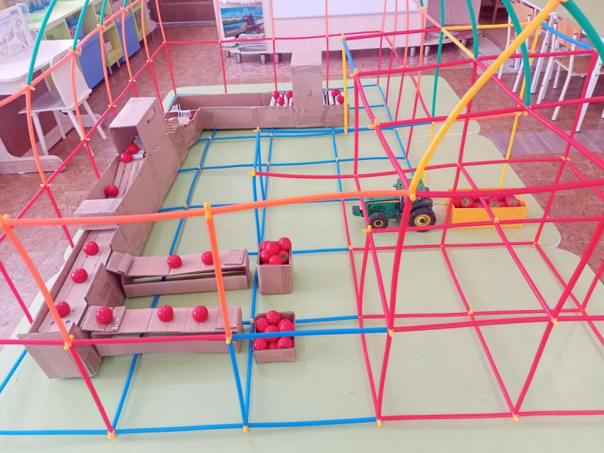
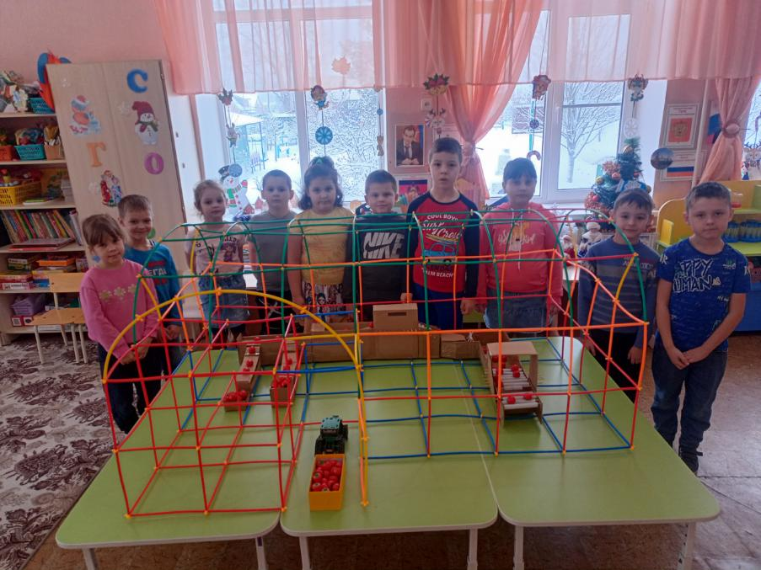

Slide 18
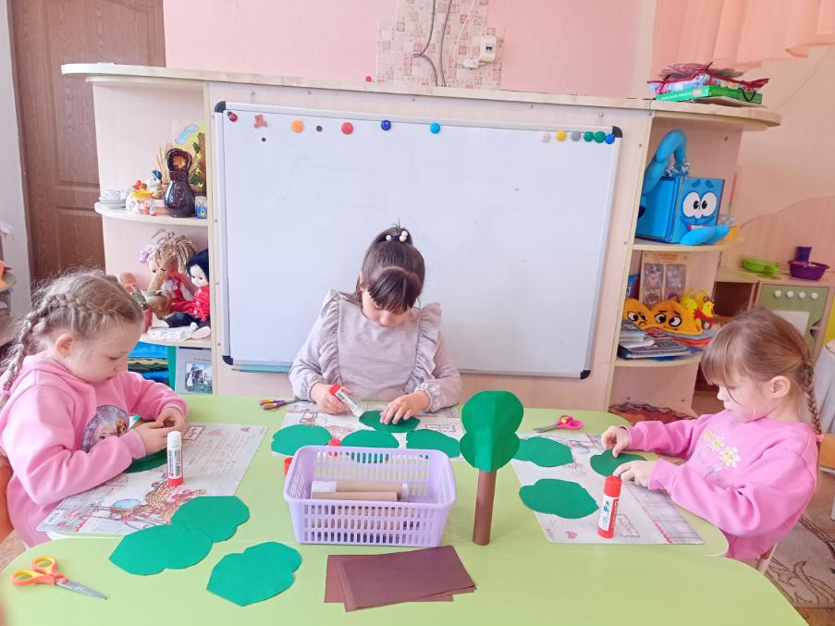
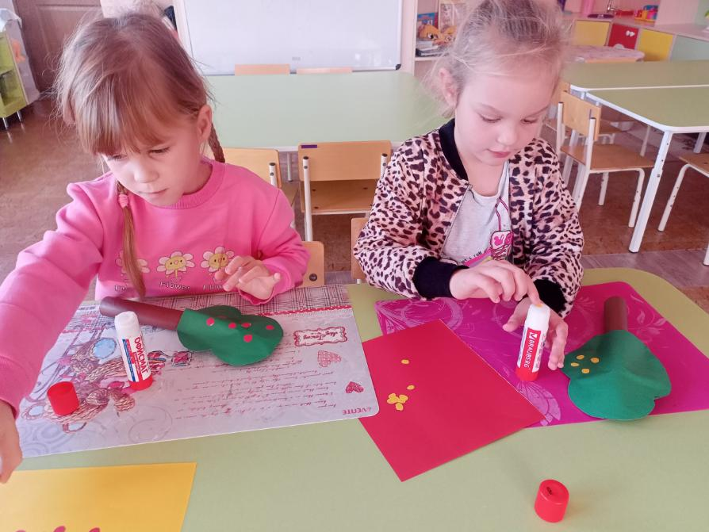

Slide 19
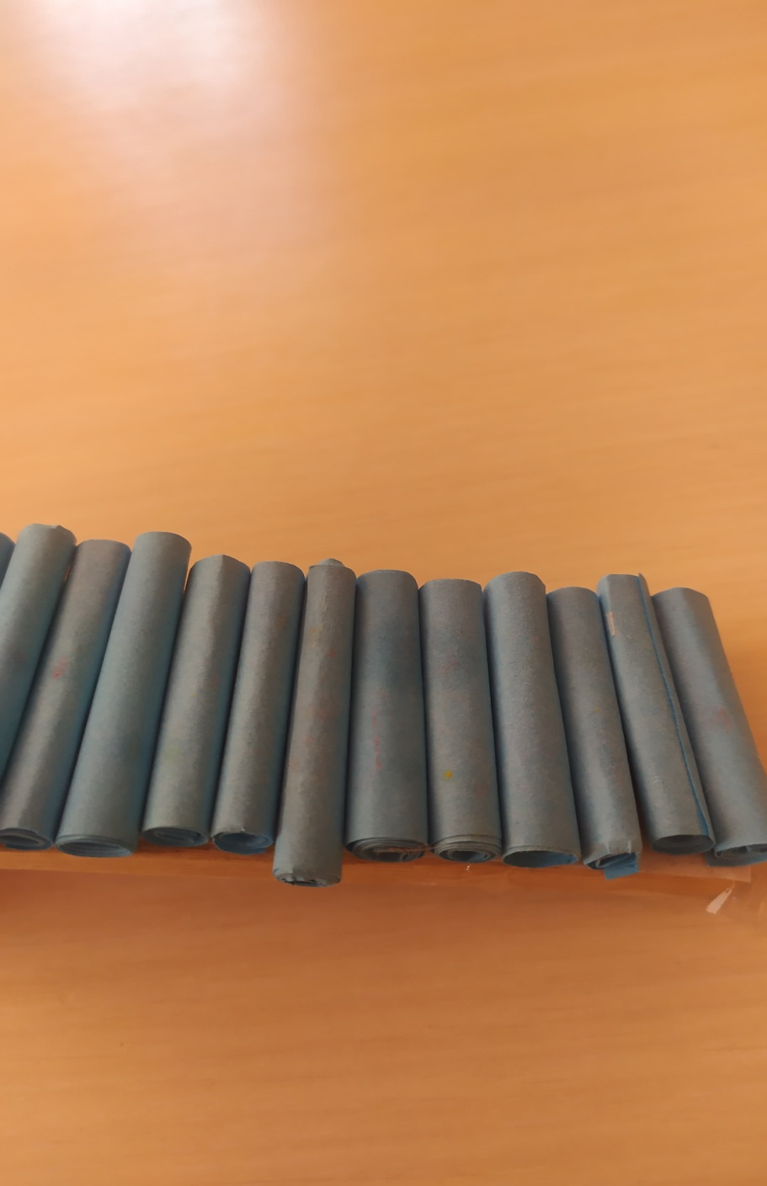
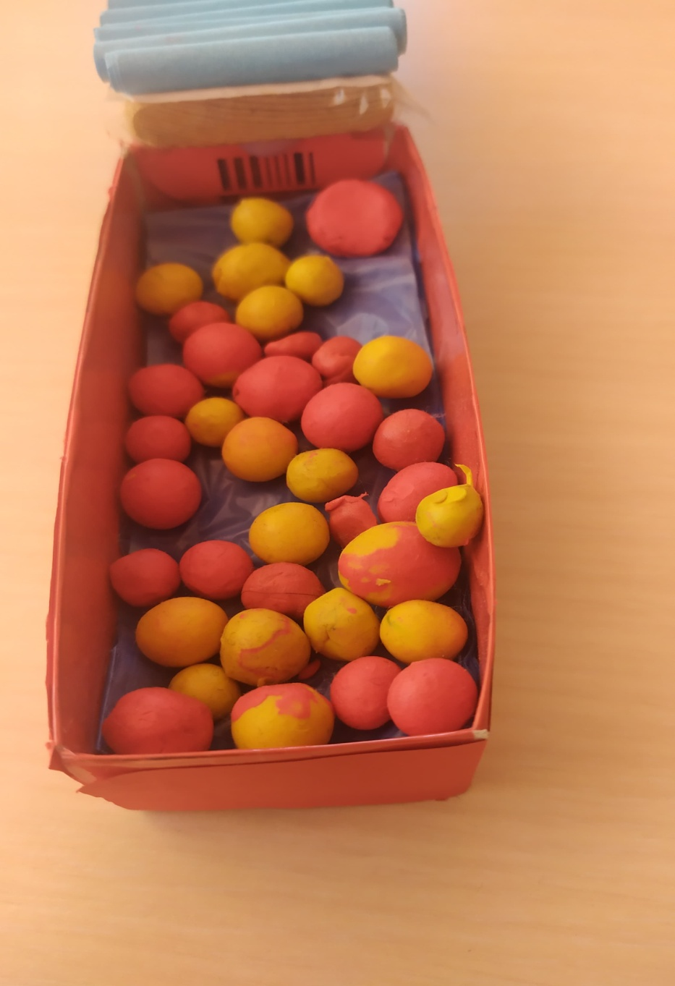

Slide 20
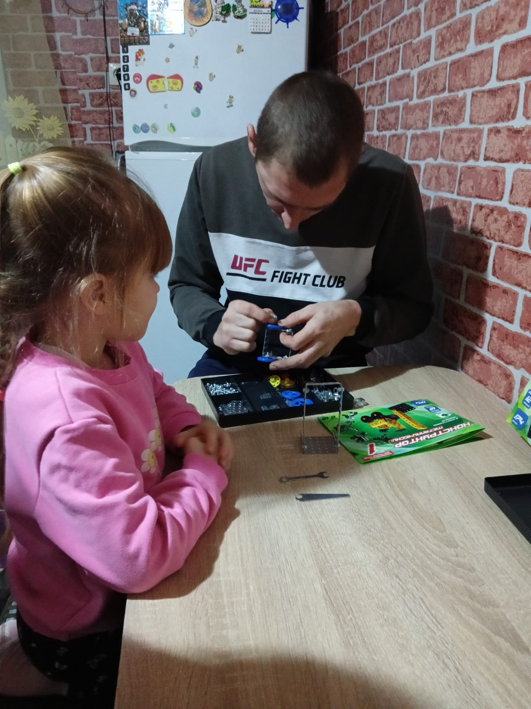
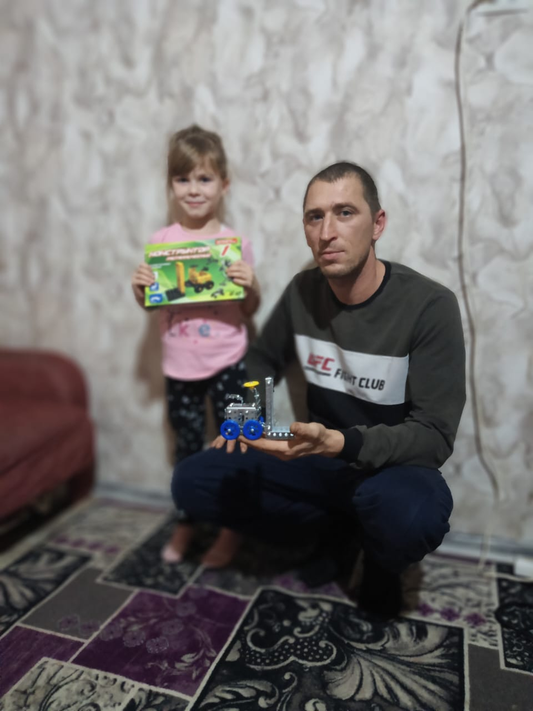

Slide 21
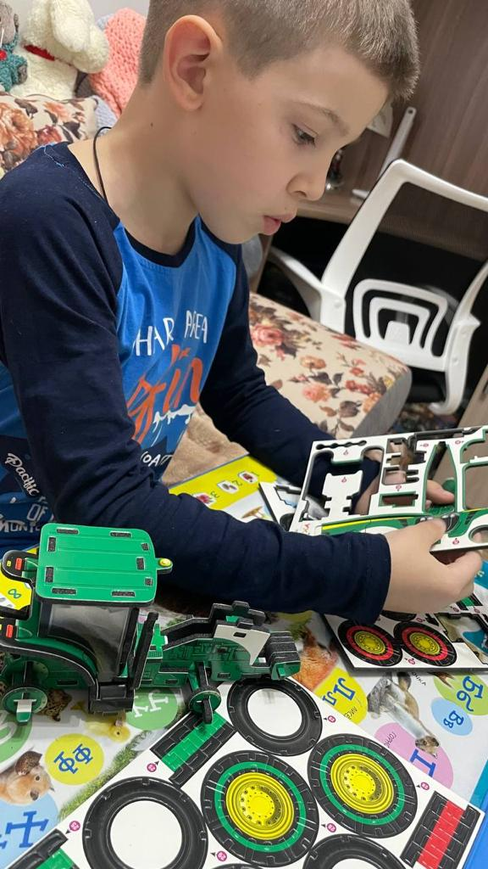
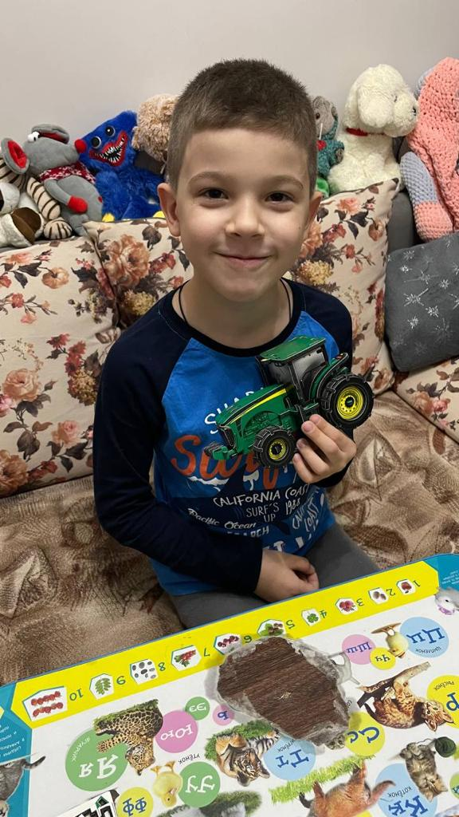

Slide 22
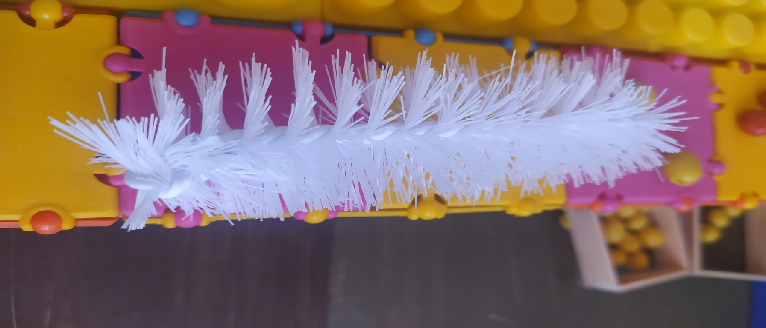
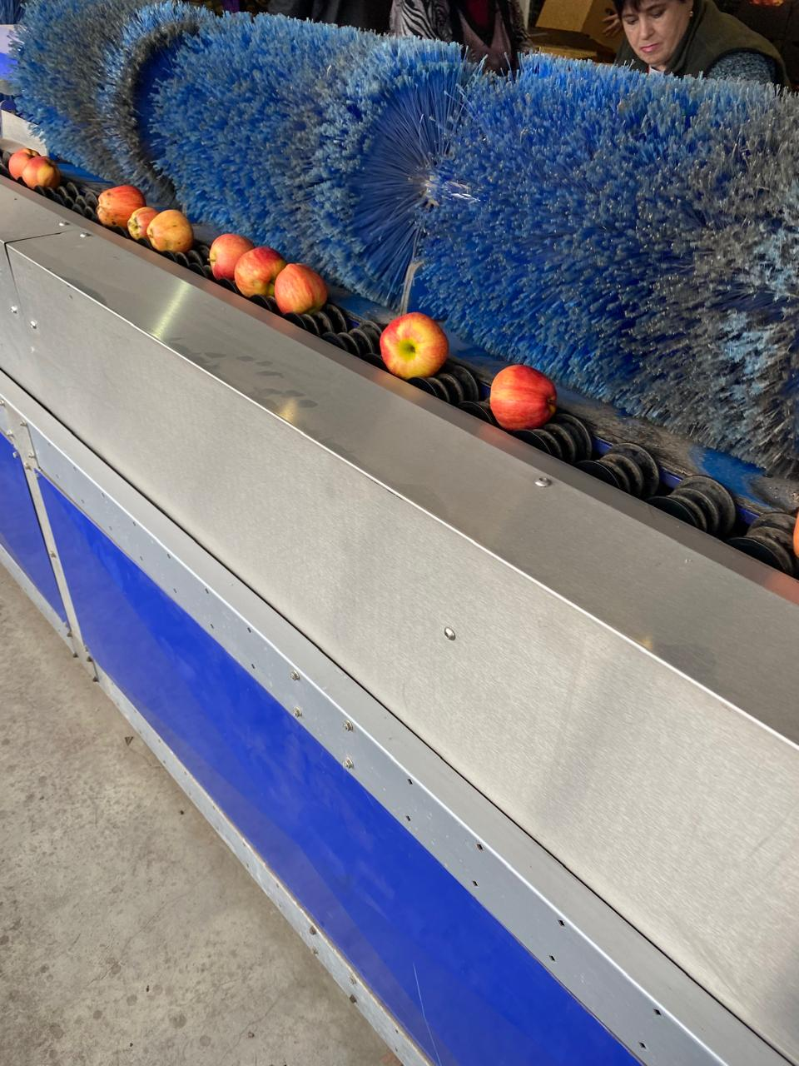

Slide 23
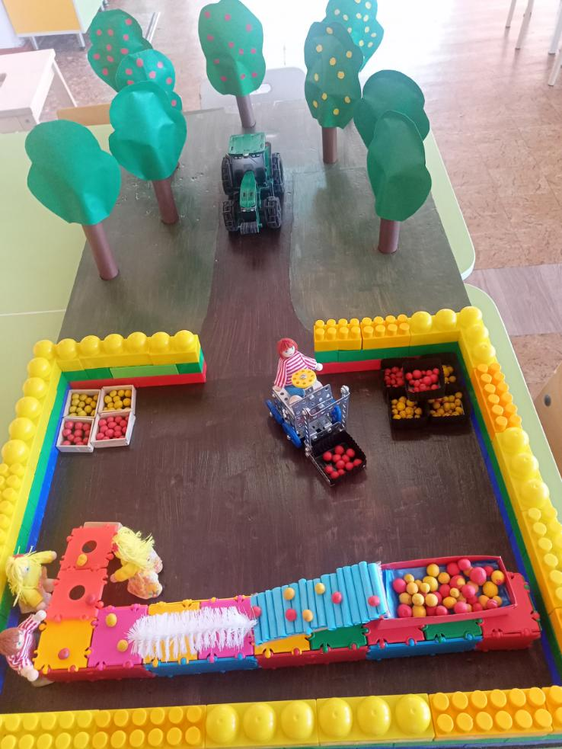

Slide 24
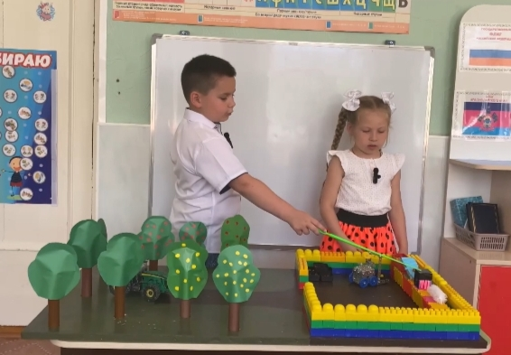
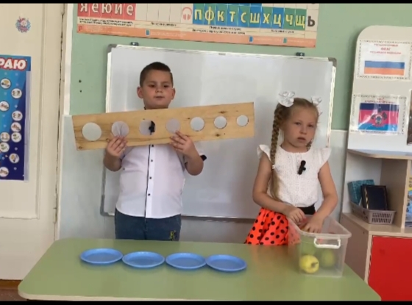

Slide 25
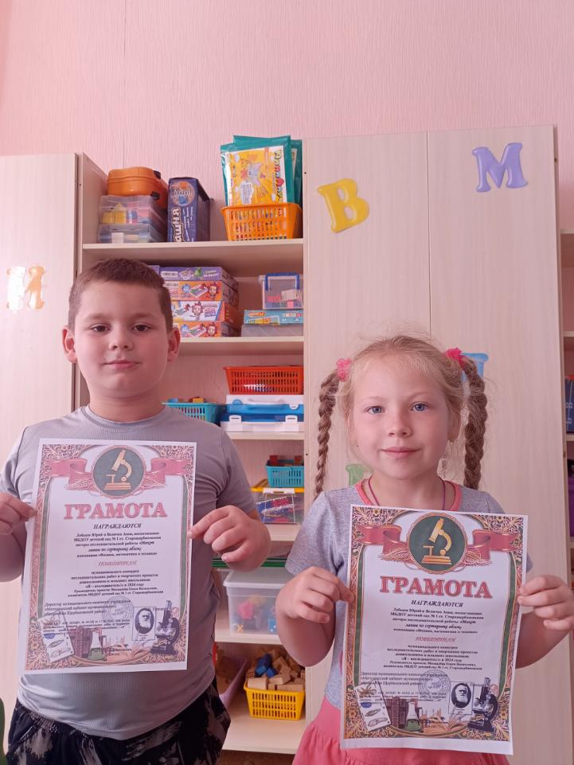
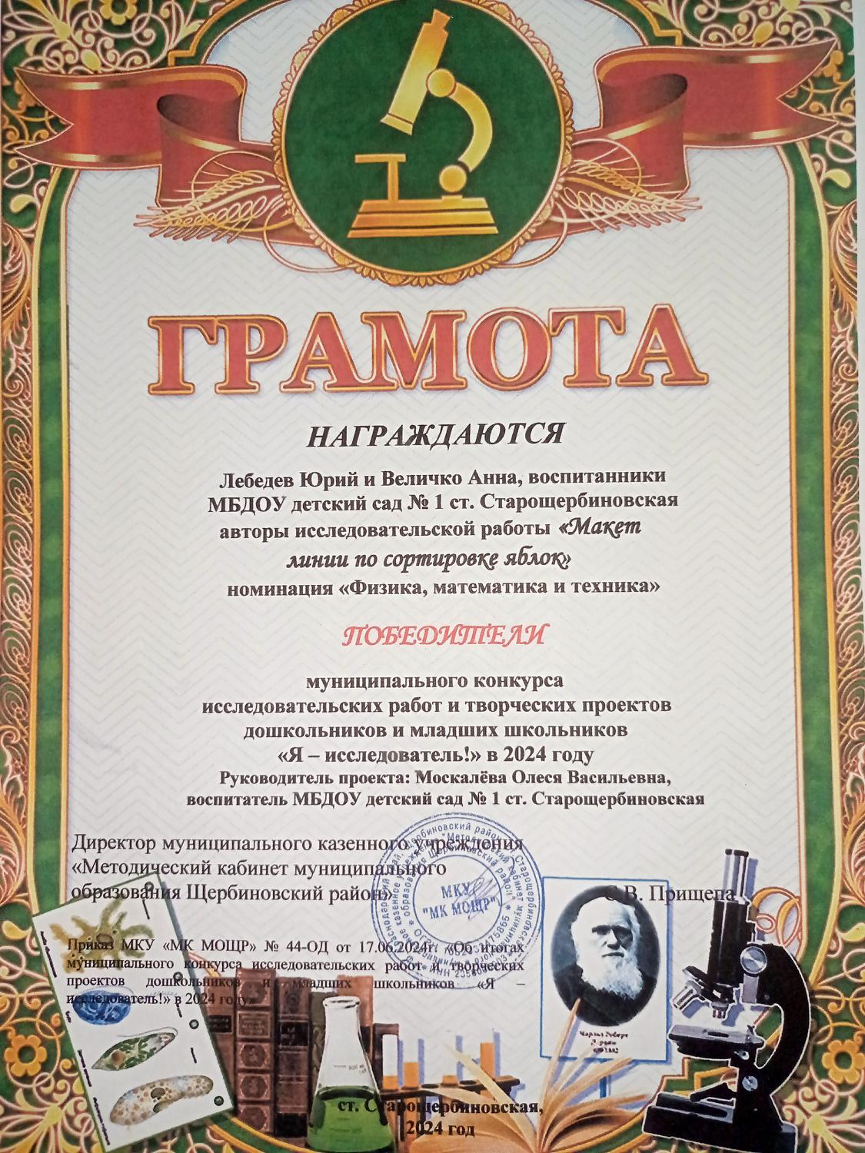

Slide 26
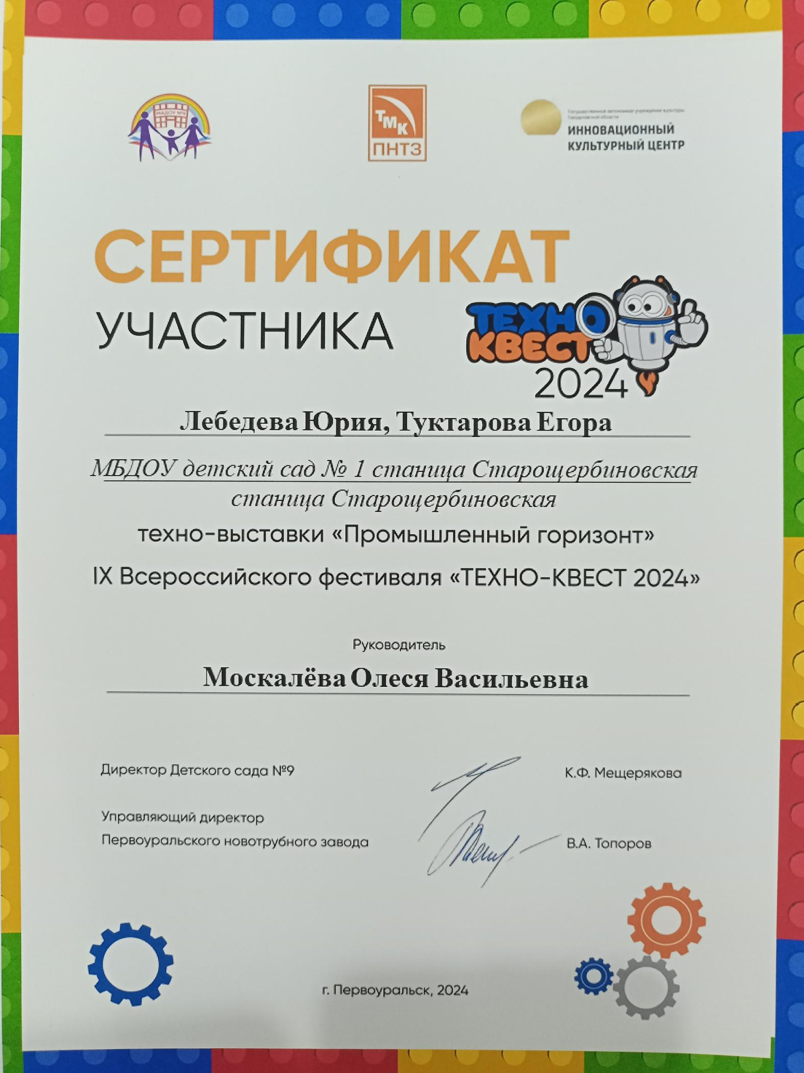
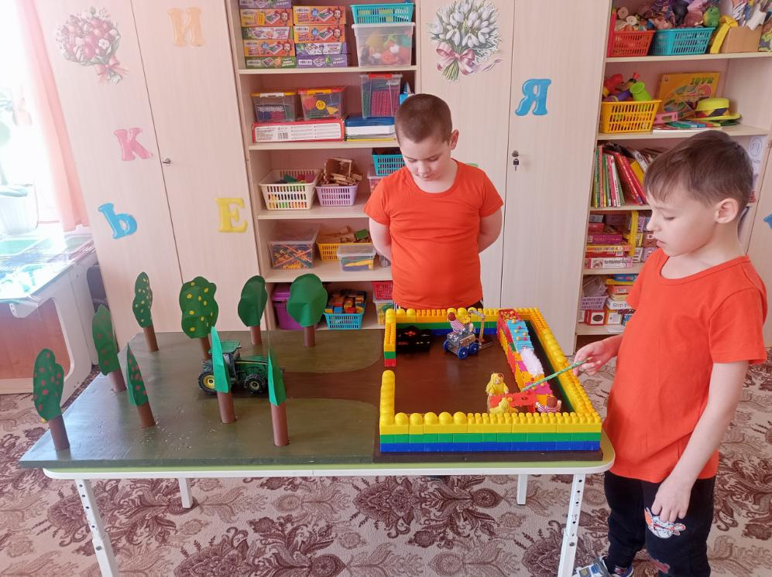

Slide 27
В результате проведенной работы:
- дети узнали последовательность работы линии по сортировке яблок и взаимодействию её частей и механизмов.
- смогли сделать анализ и выбрать лучший материал для изготовления той или иной части детали сортировочной линии.
- обогатилась речь детей (названия деталей, профессии колхозников).
- в ходе работы совершенствовались навыки взаимодействия.
- ребята получили опыт общения со взрослыми-колхозниками.

Slide 28
Спасибо за внимание!

